Slide 1

Operação de Serviço (Service Operation)
O livro Operação de Serviço envolve a descrição de práticas de Gerenciamento de Serviço em Operação;
Provê direcionamento em como entregar e suportar serviços de forma efetiva e eficiente, garantindo a entrega de valor para o cliente.

Slide 2
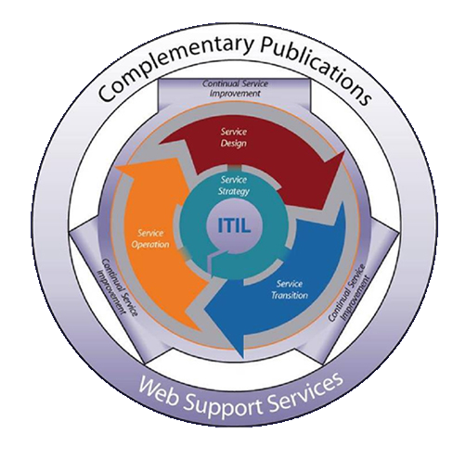
Fases do Ciclo de Vida do Serviço
Fase
OPERAÇÃO DE SERVIÇO
Metas e Objetivos
Valor para o negócio

Slide 3
Princípios e Modelos-Chave
  Balanceamento de Conflitos
    Serviços de TI X Componentes Tecnológicos;
    Estabilidade X Capacidade de Resposta;
    Qualidade X Custo;
    Reatividade X Pró-atividade.
Processos
  Gerenciamento de Incidente;
  Gerenciamento de Evento;
  Cumprimento de Requisição;
  Gerenciamento de Problema;
  Gerenciamento de Acesso.

Slide 4
Princípios e Modelos-Chave
Balanceamento de Conflitos
Contexto
  A Operação de Serviço é mais que a execução repetitiva de um padrão de procedimentos ou atividades;
  Todas as funções, processos e atividades são definidas para entregar serviços específicos e acordados com seus respectivos níveis, porém devem ser entregues em ambientes de constantes mudanças.
Manutenção do
status quo
Adaptação a mudanças
no Negócio e em tecnologia
Processos – Operação de Serviço
Notes:
Nota ao instrutor:
O conteúdo desse slide é auto explicativo.
www.trainning.com.br
Trainning Education Services

Slide 5

Gerenciamento de Incidente
(Incident Management)
Processos – Operação de Serviço
Notes:
www.trainning.com.br
Trainning Education Services

Slide 6
Objetivo
A meta primária do processo Gerenciamento de Incidente é restaurar a operação normal do serviço o mais rápido possível e minimizar o impacto adverso nas operações do negócio;
“Operação de Serviço normal” é definido aqui como operação de serviço dentro dos limites do SLA.
Processos – Operação de Serviço
Notes:
Nota ao instrutor
O conteúdo desse slide é auto explicativo.
Comentário:
Às vezes o usuário reclama pelo tempo de atendimento. Porém, pelo SLA está OK. Por isso, considera-se que por “Operação de serviço normal” deva ser entendido a operação de serviço dentro dos limites do SLA.
www.trainning.com.br
Trainning Education Services

Slide 7
Escopo
Gerenciamento de Incidente é o processo para tratar todos os incidentes, os quais podem incluir:
  Eventos que são comunicados diretamente pelos usuários através da Central de Serviço;
  Identificados através da ferramenta de monitoração de Eventos com interface para o Gerenciamento de Incidente;
  Incidentes reportados pelo pessoal técnico.
Processos – Operação de Serviço
Notes:
Nota ao instrutor
O conteúdo desse slide é auto explicativo.
www.trainning.com.br
Trainning Education Services

Slide 8

Conceitos e Definições
Incidente;
Impacto;
Urgência;
Prioridade;
Solução de Contorno;
O papel da Comunicação na Operação de Serviço;
Prazos para Execução e Escalonamento;
Modelo de Incidente;
Incidente Grave.
Processos – Operação de Serviço
Notes:
Nota ao instrutor
Esse slide apresenta os Conceitos que serão abordados nos próximos slides.
www.trainning.com.br
Trainning Education Services

Slide 9
Conceitos e Definições
Incidente (Incident)
  É uma interrupção não planejada ou redução na qualidade de um Serviço de TI;
  A falha de um Item de Configuração que ainda não afetou o Serviço de TI poderá gerar um incidente.
    Por exemplo, uma falha em uma unidade de disco espelhado.
Processos – Operação de Serviço
Notes:
O conteúdo desse slide é auto explicativo.
www.trainning.com.br
Trainning Education Services

Slide 10
Conceitos e Definições
Impacto (Impact)
  É a medida do efeito de um incidente, problema ou mudança nos processos de Negócios. O impacto é sempre baseado em como os níveis de serviço serão afetados.
Urgência (Urgency)
  É uma medida de quão longo será o tempo até que um Incidente, Problema ou Mudança tenha um impacto significativo para o Negócio.
    Exemplo: um incidente de alto impacto pode ter uma urgência baixa se o impacto não afetar o Negócio até o final do ano financeiro.
  Impacto e Urgência devem ser utilizados para definir a Prioridade.
Processos – Operação de Serviço
Notes:
O conteúdo desse slide é auto explicativo.
Interatividade com a platéia:
Citar hipoteticamente, a lentidão entre dois serviços, característicos de uma empresa com representante na platéia. Por exemplo, numa empresa de aviação. Está ocorrendo lentidão no sistema de check in e no sistema de email. Qual provoca maior impacto?
www.trainning.com.br
Trainning Education Services

Slide 11
Conceitos e Definições
Prioridade (Priority)
  É uma categoria utilizada para identificar a importância relativa de um Incidente, Problema ou Mudança;
  A prioridade deve ser baseada no Impacto e Urgência e é utilizada para identificar os tempos requeridos para a realização das respectivas ações.
    Exemplo: um Acordo de Nível de Serviços (SLA) pode declarar que os Incidentes com Prioridade do tipo 2 devem ser resolvidos dentro de 90 minutos.
Processos – Operação de Serviço
Notes:
O conteúdo desse slide é auto explicativo.
Interatividade com a platéia:
A platéia costuma citar exemplos de sistemas de maior prioridade na organização em que atua.
Por exemplo, no setor bancário, as prioridades mudam, de acordo com o período do dia. Na madrugada, a maior prioridade é para o Sistema de Compensação. Já na manhã é o SPB (Sistema de pagamento, com interação entre instituições financeiras e Banco Central).
O instrutor deve questionar o manifestante sobre qual é a urgência e o impacto para o serviço apontado como altamente prioritário.
www.trainning.com.br
Trainning Education Services

Slide 12
Conceitos e Definições
Solução de Contorno (Workaround)
  É a redução ou eliminação do impacto de um Incidente ou Problema no qual a resolução completa ainda não está disponível.
    Por exemplo, reiniciar um item de configuração falho.
  Soluções de Contorno para problemas devem ser documentadas nos registros de Erros Conhecidos;
  As soluções de contorno para incidentes que não possuem registros de problemas associados devem ser documentados nos registros de incidentes.
Processos – Operação de Serviço
Notes:
O conteúdo desse slide é auto explicativo.
Abordagem complementar e interação com a platéia:;
- A importância de tratar solução de contorno com critério. Situação hipotética e bem-humorada, que pode ser colocada pelo instrutor: “Alguma vez vocês já viram alguém dizendo: ao tentar consertar, quebrei?”
- Trabalhar com disponibilidade parcial ou correr o risco de parar todos?
- Solução de contorno deve ser submetida à aprovação do Gerenciamento de Problema
www.trainning.com.br
Trainning Education Services

Slide 13
Conceitos e Definições
O Papel da Comunicação na Operação de Serviço
  Princípios
    Deve ter um objetivo definido ou resultar em uma ação;
    Audiência deve ser clara.
  Objetiva o bom andamento da operação dos serviços
    Atividades operacionais de rotina;
    Comunicar Passagem de turnos, Plantões Operacionais;
    Relatórios de desempenho (acompanhamento de SLA, OLA);
    Comunicar status de execução de mudanças em ambiente operacional;
    Comunicar eventos de exceção (falhas, incidentes graves, etc);
    Comunicar Clientes e usuários sobre impactos ou ações executadas em Serviços que poderão afetar suas atividades.
Processos – Operação de Serviço
Notes:
O conteúdo desse slide é auto explicativo.
Interatividade com a platéia:
O que comunicar?
Quando comunicar?
Quem deve comunicar?
Audiência: Por exemplo, quem precisa saber sobre o que vai ocorrer no final de semana?
Responsabilidade do Service Desk
www.trainning.com.br
Trainning Education Services

Slide 14
Conceitos e Definições
Prazos para execução e escalonamento (Timescales)
  Prazos de execução precisam ser acordados para todos os estágios de tratamento ao incidente (que irão diferir de acordo com a prioridade do incidente) baseados nos objetivos de resolução previstos em SLA, OLA e UC.
Processos – Operação de Serviço
Notes:
Nota ao instrutor
O conteúdo desse slide é auto explicativo.
www.trainning.com.br
Trainning Education Services

Slide 15
Conceitos e Definições
Modelo de Incidente (Incident Models)
  Um Modelo de Incidente é uma forma de pré-definir os passos que devem ser seguidos para manusear um incidente, de uma maneira acordada;
  Ferramentas de suporte podem ser utilizadas para gerenciar o processo requerido;
  Definem:
    Passos a serem executados;
    Ordem cronológica dos passos;
    Responsabilidades;
    Tempos de execução;
    Procedimentos de escalonamento;
    Geração de evidências.
Processos – Operação de Serviço
Notes:
Nota ao instrutor
O conteúdo desse slide é auto explicativo.
www.trainning.com.br
Trainning Education Services

Slide 16
Conceitos e Definições
Incidente Grave (Major Incidents)
  Incidente grave tem um alto impacto sobre o negócio;
  Um procedimento específico, com prazo de execução menor e urgência maior, precisa ser usado para incidentes graves;
  Uma definição do que constitui um incidente grave precisa ser acordada e mapeada no mecanismo de priorização de incidente.
Processos – Operação de Serviço
Notes:
Nota ao instrutor
O conteúdo desse slide é auto explicativo.
Comentário:
A definição do que constitui um incidente grave deve ser acordado com a área de negócio.
www.trainning.com.br
Trainning Education Services

Slide 17
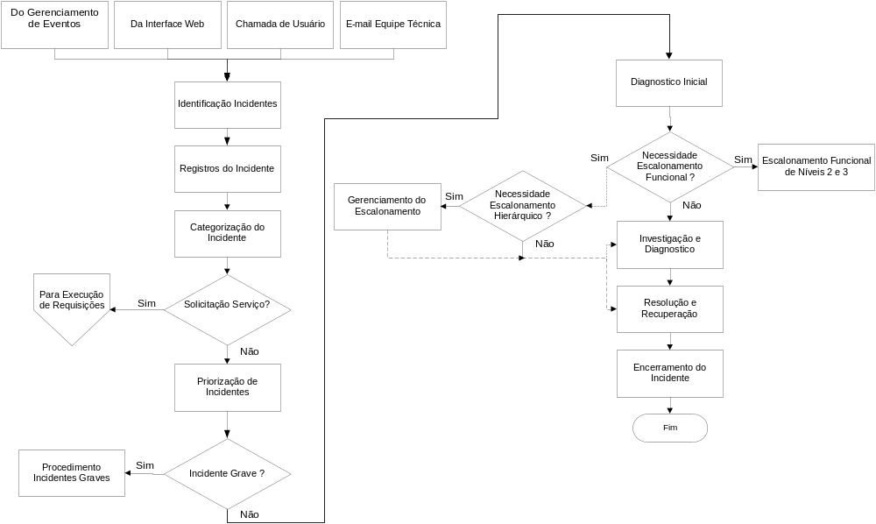
Atividades
Processos – Operação de Serviço
Notes:
Nota ao instrutor
Essa figura ilustra o fluxo do processo de Gerenciamento de Incidente, cujas atividades são esclarecidas nos slides subseqüentes.
www.trainning.com.br
Trainning Education Services

Slide 18
Atividades
Identificar Incidente (Incident Identification);
Registrar Incidente (Incident Logging);
Categorizar Incidente (Incident Categorization);
Priorizar Incidente (Incident Prioritization;
Diagnosticar Inicialmente (Initial Diagnosis);
Escalonar Incidente (Incident Escalation);
Investigar e Diagnosticar (Investigation and Diagnosis);
Resolver e Recuperar (Resolution and Recovery);
Fechar Incidente (Incident Closure).
Processos – Operação de Serviço
Notes:
www.trainning.com.br
Trainning Education Services

Slide 19
Atividades
Identificar Incidente
  Corresponde a percepção de que um incidente ocorreu;
  Todos os componentes-chave deveriam ser monitorados para que falhas (ou falhas em potencial) possam ser detectadas rapidamente, de forma que o processo de Gerenciamento de Incidente possa ser iniciado.
Registrar Incidente
Categorizar Incidente
Priorizar Incidente
Diagnosticar Inicialmente
Escalonar Incidente
Investigar e Diagnosticar
Resolver e Recuperar
Fechar Incidente
Processos – Operação de Serviço
Notes:
Nota ao instrutor
O conteúdo desse slide é auto explicativo.
www.trainning.com.br
Trainning Education Services

Slide 20
Atividades
  Todos os incidentes precisam ser completamente registrados, independente da forma pela qual eles foram identificados (por meio de um telefonema à Central de Serviço ou se automaticamente através uma ferramenta de detecção de eventos).
    Número de identificação;
    Categorização;
    Urgência, Impacto e Priorização;
    Data e horário;
    Sintomas;
    Itens de Configuração associados;
    Erros Conhecidos associados;
    ...
Identificar Incidente
Registrar Incidente
Categorizar Incidente
Priorizar Incidente
Diagnosticar Inicialmente
Escalonar Incidente
Investigar e Diagnosticar
Resolver e Recuperar
Fechar Incidente
Processos – Operação de Serviço
Notes:
Nota ao instrutor
O conteúdo desse slide é auto explicativo.
www.trainning.com.br
Trainning Education Services

Slide 21
Atividades
  Parte do registro inicial;
  Identifica o tipo do incidente;
  Solicitações de Serviço são algumas vezes incorretamente registradas como incidentes. Essa verificação detectará qualquer solicitação e garantirá que elas sejam passadas ao processo de Cumprimento de Requisição;
  Categorização de múltiplos níveis está disponível nas principais ferramentas – usualmente de três a quatro níveis de granularidade.
Identificar Incidente
Registrar Incidente
Categorizar Incidente
Priorizar Incidente
Diagnosticar Inicialmente
Escalonar Incidente
Investigar e Diagnosticar
Resolver e Recuperar
Fechar Incidente
Processos – Operação de Serviço
Notes:
Nota ao instrutor
O conteúdo desse slide é auto explicativo.
www.trainning.com.br
Trainning Education Services

Slide 22
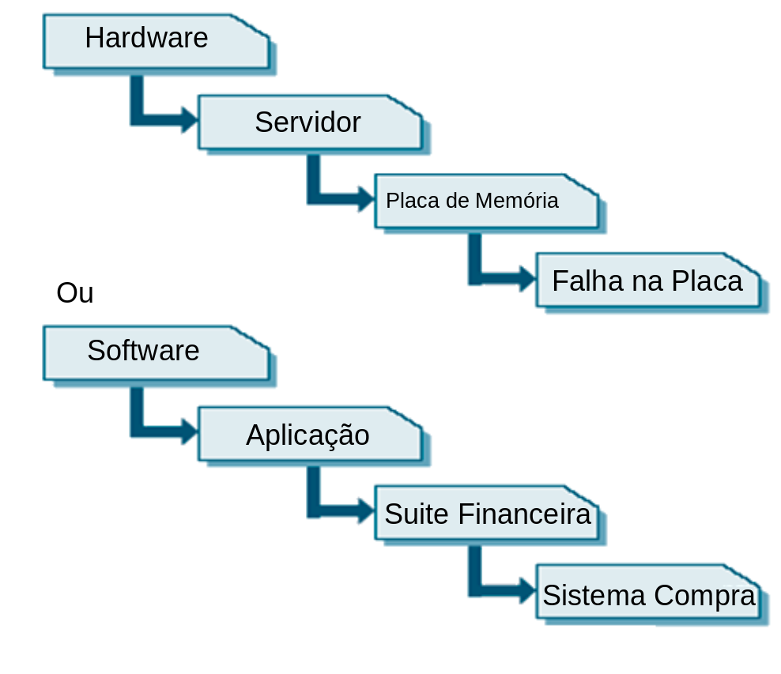
Atividades
Categorizar Incidente (Incident Categorization)
Processos – Operação de Serviço
Notes:
Nota ao instrutor
A figura nesse slide a categorização de incidente em múltiplos níveis.
A maioria das ferramentas torna possível a categorização de incidente em múltiplos níveis, habitualmente apresentando até três ou quatro níveis de granularidade.
www.trainning.com.br
Trainning Education Services

Slide 23
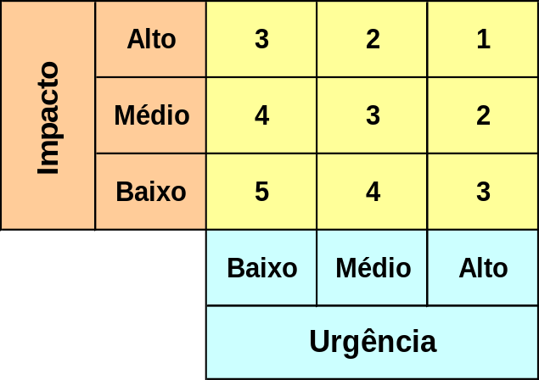
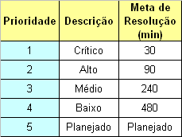
Atividades
Priorização pode normalmente ser determinada, levando em conta ambos, a urgência do incidente (o quão rapidamente o negócio necessita de uma resolução) e o nível de impacto que ele está causando.
Identificar Incidente
Registrar Incidente
Categorizar Incidente
Priorizar Incidente
Prioridade
Máxima
Diagnosticar Inicialmente
Escalonar Incidente
Investigar e Diagnosticar
Resolver e Recuperar
Fechar Incidente
Processos – Operação de Serviço
Notes:
Nota ao instrutor
O conteúdo desse slide é auto explicativo.
www.trainning.com.br
Trainning Education Services

Slide 24
Atividades
Identificar Incidente
  Se o incidente iniciou via Central de Serviço, o Analista da Central de Serviço precisa executar o diagnóstico inicial, tipicamente enquanto o usuário permanece ao telefone, para tentar descobrir todos os sintomas do incidente e determinar exatamente o que está errado (scripts de diagnóstico) e a forma de resolução (erros conhecidos).
Registrar Incidente
Categorizar Incidente
Priorizar Incidente
Diagnosticar Inicialmente
Escalonar Incidente
Investigar e Diagnosticar
Resolver e Recuperar
Fechar Incidente
Processos – Operação de Serviço
Notes:
Nota ao instrutor
O conteúdo desse slide é auto explicativo.
www.trainning.com.br
Trainning Education Services

Slide 25
Atividades
  É a atividade que auxilia na resolução oportuna de um incidente.
    Funcional (Functional Escalation) – necessidade de competência;
    Hierárquica (Hierarchic Escalation) – necessidade de autoridade.
Identificar Incidente
Registrar Incidente
Categorizar Incidente
Priorizar Incidente
Diretor
Diagnosticar Inicialmente
Hierárquica
Escalonar Incidente
Ge. de Suporte
Ger. de Operação
Ger. de Desenvolvimento
Investigar e Diagnosticar
Resolver e Recuperar
Coordenador Suporte
Sistema Operacional
Coordenador Suporte
Banco de Dados
Coordenador Suporte
Sistema Aplicativo
Fechar Incidente
Funcional
Processos – Operação de Serviço
Notes:
Nota ao instrutor
Escalonamento funcional – deve ser realizado por necessidade de competência:
Da Central de Serviço para o grupo de suporte de segundo nível, se houver, quando fica claro que a Central de serviço não possui auto-suficiência para resolver o incidente.
Do grupo de suporte de segundo nível para o grupo de suporte de terceiro nível e assim sucessivamente,imediatamente quando fica claro que é necessário conhecimento técnico mais profundo para a resolução do incidente ou quando o segundo nível não estiver apto a resolvê-lo dentro do tempo acordado.
As regras para escalação e tratamento de incidentes devem ser acordados em OLAs ou UCs, dependendo se o grupo de suporte é inerno ou externo, respectivamente.
Escalonamento hierárquico – deve ser usada por necessidade de autoridade:
Se o incidente for de natureza séria (por exemplo incidente de prioridade 1) o gerente de TI apropriado deve ser notificado nem que seja em carater informacional apenas.
Se as atividades de “Investigação e Diagnóstico” e “Resolução e Recuperação” estiverem se tornando muito longas ou passando por dificuldade.
Quando houver controvérsia sobre para quem o incidente deve ser escalado.
Pela gerência ou usuário afetado
www.trainning.com.br
Trainning Education Services

Slide 26
Atividades
Identificar Incidente
  Identificar o que está errado;
  Entender a ordem cronológica dos eventos;
  Identificar os eventos que podem ter gerado o incidente;
  Identificar possíveis soluções ou eventos semelhantes nas bases de Erros Conhecidos e de Incidentes.
Registrar Incidente
Categorizar Incidente
Priorizar Incidente
Diagnosticar Inicialmente
Escalonar Incidente
Investigar e Diagnosticar
Resolver e Recuperar
Fechar Incidente
Processos – Operação de Serviço
Notes:
Nota ao instrutor:
O conteúdo do slide é auto explicativo.
www.trainning.com.br
Trainning Education Services

Slide 27
Atividades
  Quando uma resolução em potencial tiver sido identificada, esta deve ser aplicada e testada. As ações específicas a serem tomadas e as pessoas que estarão envolvidas nas ações de recuperação podem variar, dependendo da natureza da falha.
Identificar Incidente
Registrar Incidente
Categorizar Incidente
Priorizar Incidente
Diagnosticar Inicialmente
Escalonar Incidente
Investigar e Diagnosticar
Resolver e Recuperar
Fechar Incidente
Processos – Operação de Serviço
Notes:
Nota ao instrutor:
O conteúdo do slide é auto explicativo.
www.trainning.com.br
Trainning Education Services

Slide 28
Atividades
  A Central de Serviço deve verificar se o incidente está completamente resolvido, se os usuários estão satisfeitos e se concordam que o incidente pode ser fechado.
    Categorização de fechamento;
    Pesquisa de satisfação do usuário;
    Documentação do Incidente;
    Encerramento formal.
Identificar Incidente
Registrar Incidente
Categorizar Incidente
Priorizar Incidente
Diagnosticar Inicialmente
Escalonar Incidente
Investigar e Diagnosticar
Resolver e Recuperar
Fechar Incidente
Processos – Operação de Serviço
Notes:
Nota ao instrutor:
O conteúdo do slide é auto explicativo.
www.trainning.com.br
Trainning Education Services

Slide 29
Indicadores-Chave de Desempenho
Quantidade total de incidentes (como uma medida de controle);
Avaliação dos incidentes em cada estágio (por exemplo, registrado, trabalho em andamento, encerrado, etc.);
Quantidade de incidentes abertos e não resolvidos (backlog);
Número e porcentagem dos incidentes principais;
Tempo Médio decorrido para conseguir a resolução ou contorno, quebrado por código de impacto;
Porcentagem de incidentes manuseados dentro do tempo de resposta acordado (objetivos de tempo de resposta a incidentes podem ser especificados nos SLA).
Processos – Operação de Serviço
Notes:
Nota ao instrutor:
O conteúdo do slide é auto explicativo.
www.trainning.com.br
Trainning Education Services

Slide 30
Papéis
Gerente de Incidentes (Incident Manager)
  Desenvolver e manter o processo Gerenciamento de Incidente;
  Garantir a eficiência e efetividade do processo Gerenciamento de Incidente;
  Produzir informações gerenciais;
  Desenvolver e manter Sistemas de Gerenciamento de Incidente;
  Gerenciar incidentes graves.
Suporte de Primeiro Nível (First Line Support);
  Coberto pela Central de Serviço.
Suporte de Segundo Nível (Second Line Support);
Suporte Terceiro Nível (Third Line Support).
Processos – Operação de Serviço
Notes:
Nota ao instrutor:
O conteúdo do slide é auto explicativo.
www.trainning.com.br
Trainning Education Services

Slide 31
Desafios
Uma boa Central de Serviço é a chave do sucesso para o Gerenciamento de Incidente;
Estabelecer objetivos claros de trabalho;
Conseguir que o cliente seja orientado adequadamente e que os profissionais de suporte sejam tecnicamente treinados com os níveis corretos de conhecimento, em todos os estágios do processo;
Ferramentas de suporte integradas para dirigir e controlar o processo;
Acordos de Nível Operacional e Contratos de Apoio que são capazes de influenciar e definir o comportamento de todos os profissionais de suporte.
Processos – Operação de Serviço
Notes:
Nota ao instrutor:
O conteúdo do slide é auto explicativo.
www.trainning.com.br
Trainning Education Services

Slide 32

Gerenciamento de Evento
(Event Management)
Processos – Operação de Serviço
Notes:
Nota ao instrutor:
Gerenciamento de Evento é o processo que monitora todos os eventos que ocorrem por toda a infra-estrutura de TI, para permitir a operação normal de serviços e também detectar e escalar condições de exceção. Trata exceções, de forma pró-ativa, se antecipando às ocorrências de incidentes.
www.trainning.com.br
Trainning Education Services

Slide 33
Objetivo
Desenvolver habilidade para detectar eventos, determinar como um evento faz sentido em relação a outros (correlacionamento entre eventos) e determinar a ação de controle apropriada;
Comparar o comportamento e desempenho atuais do serviço contra os padrões do desenho de serviço e SLAs.
Processos – Operação de Serviço
Notes:
Nota ao instrutor
Comentário:
Adicionalmente, o processo Gerenciamento de Evento provê uma forma de comparar o comportamento e desempenho atuais do serviço contra os padrões do desenho de serviço e SLAs.
www.trainning.com.br
Trainning Education Services

Slide 34
Conceitos e Definições
Alerta;
Evento;
Tipos de Eventos;
Diferenças entre Monitoração e Gerenciamento de Evento.
Processos – Operação de Serviço
Notes:
Nota ao instrutor:
Esse slide apresenta os conceitos que serão abordados nos slides seguintes.
www.trainning.com.br
Trainning Education Services

Slide 35
Conceitos e Definições
Alerta (Alert)
  É um aviso de que um limiar (threshold) foi atingido, que algo mudou ou uma falha ocorreu;
  Alertas são freqüentemente criados e gerenciados por sistemas de gerenciamento (ferramentas) e são tratados no processo Gerenciamento de Evento.
Processos – Operação de Serviço
Notes:
O conteúdo desse slide é auto explicativo.
Interatividade com a platéia:
Importância do correlacionamento de eventos. 320 alarmes de servidores para um erro de rede. Não significa que não é necessário acionar 320 especialistas para tratar a situação.
www.trainning.com.br
Trainning Education Services

Slide 36
Conceitos e Definições
Evento (Event)
  É uma mudança de estado que tem significado para o Gerenciamento de um Item de Configuração ou Serviço de TI;
  O termo evento é também utilizado para identificar um alerta ou notificação criado por qualquer Serviço de TI, Item de Configuração ou Ferramenta de Monitoração;
  Eventos, tipicamente requerem profissionais de Operação de TI na tomada de decisões e frequentemente requerem a abertura e registro de Incidentes.
Processos – Operação de Serviço
Notes:
O conteúdo desse slide é auto explicativo.
Interatividade com a platéia:
Importância do correlacionamento de eventos. 320 alarmes de servidores para um erro de rede. Não significa que não é necessário acionar 320 especialistas para tratar a situação.
www.trainning.com.br
Trainning Education Services

Slide 37
Conceitos e Definições
Tipos de Eventos
  Eventos que significam uma operação regular (Informational)
    Login de um usuário.
  Eventos que significam uma exceção (Exception)
    Consumo de recursos além do esperado.
  Eventos que significam operação não usual (alertas), porém não são exceções (Warning)
    Consumo de memória 5% acima do esperado por um breve espaço de tempo.
Processos – Operação de Serviço
Notes:
Nota ao instrutor:
O conteúdo desse slide é auto explicativo.
Abordagens:
Recordando: O que é um evento? Resposta: Qualquer ocorrência detectável ou discernível que seja significante para o gerenciamento da infra-estrutura de TI ou para a entrega dos serviço de TI.
Aspectos importantes a serem considerados:
O que é uma operação normal. Quando uma operação deixa de ser normal, para constituir uma exceção ou uma operação não usual.
Uma operação é considerada normal, quando ocorre de forma a garantir a entrega dos acordos estabelecidos com o cliente, formalizados no SLA.
www.trainning.com.br
Trainning Education Services

Slide 38
Conceitos e Definições
Diferença entre Monitoração e Gerenciamento de Evento
  Gerenciamento de Evento é focado na geração e detecção de notificações significativas a respeito do estado da infra-estrutura e Serviços de TI;
  Monitoração é mais amplo que o Gerenciamento de Evento:
    Por exemplo, ferramentas de monitoração verificarão o estado de um dispositivo para garantir que ele esteja operando dentro dos limites aceitáveis, mesmo que aquele dispositivo não esteja gerando eventos.
Processos – Operação de Serviço
Notes:
Nota ao instrutor:
O conteúdo desse slide é auto explicativo.
Comentário:
Eventos são tipicamente notificações criadas por um serviço de TI, Itens de Configuração (ICs) ou ferramentas de monitoração.
Monitoração é mais amplo do que o Gerenciamento de Evento, uma vez que monitoração é necessária para detectar e trilhar as notificações a respeito do estado da infra-estrutura e Serviços de TI.
Resumidamente, Gerenciamento de Evento trabalha com ocorrências que são especificamente geradas para serem monitoradas. Monitoração trilha essas ocorrências.
Nesse ponto, associando o assunto abordado às experiências vivenciadas, os os participantes poderão expor comentários a respeito da dificuldade de se estabelecer um processo efetivo e eficiente para o Gerenciamento de Evento.
www.trainning.com.br
Trainning Education Services

Slide 39
Papéis
Não é usual existir um Gerente de Eventos;
Service Desk:
  Não é comum seu envolvimento, com exceção dos casos onde sua ação seja necessária.
Gerenciamento Técnico e Gerenciamento de Aplicativo:
  Fase de Projeto de Serviço
    Definição de Eventos;
    Definição das Correlações.
  Fase de Transição de Serviço
    Testes dos eventos e procedimentos de tratamento.
  Fase de Operação de Serviço
    Envolvimento com o tratamento de eventos.
Gerenciamento de Operações de TI
  Tratamento de eventos, usualmente na Ponte de Operações (Operations Bridge).
Processos – Operação de Serviço
Notes:
Nota ao instrutor
O conteúdo desse slide é auto explicativo.
www.trainning.com.br
Trainning Education Services

Slide 40

Cumprimento de Requisição
(Request Fulfilment)
Processos – Operação de Serviço
Notes:
Nota ao instrutor
Cumprimento de Requisição (Request Fulfilment) é o processo responsável por gerenciar o ciclo de vida de todas as requisições de serviços.
www.trainning.com.br
Trainning Education Services

Slide 41
Objetivos
Prover um canal para os usuários solicitarem e receberem serviços-padrão para os quais existe uma aprovação pré-definida e processo de qualificação;
Prover informação aos usuários e clientes sobre a disponibilidade dos serviços e o procedimento para obtê-los;
Dar origem e distribuir os componentes dos serviços padrão requisitados; como exemplo, licenças de softwares;
Dar assistência com informação geral, reclamação ou comentários.
Processos – Operação de Serviço
Notes:
Nota ao instrutor
O conteúdo desse slide é auto explicativo.
www.trainning.com.br
Trainning Education Services

Slide 42
Conceitos e Definições
Requisição de Serviço (Service Request)
  Uma requisição de usuário por informações, aconselhamento, mudança padrão ou acesso a um Serviço de TI.
    Exemplos:
      Um Reset de senha;
      Aprovisionamento de um Serviço de TI padrão para um novo usuário.
    Requisições de Serviço são geralmente tratadas pela Central de Serviço e não requerem a submissão de uma Requisição de Mudanças (RFC).
Processos – Operação de Serviço
Notes:
O conteúdo desse slide é auto explicativo.
www.trainning.com.br
Trainning Education Services

Slide 43
Conceitos e Definições
Modelos de Requisições (Request Models)
  Requisições de Serviço ocorrem freqüentemente e requerem seu atendimento através de uma maneira consistente, de forma a atender os níveis de serviço acordados;
  Para dar assistência a essas solicitações, muitas Organizações criam Modelos de Requisições pré-definidos (os quais tipicamente incluem alguma forma de pré-aprovação por parte do processo Gerenciamento de Mudança).
Processos – Operação de Serviço
Notes:
Nota ao instrutor:
Comentários:
Um modelo de requisição corresponde a um fluxo de processo pré-definido, o qual inclui os estágios necessários para executar as requisições de serviços, as pessoas ou grupos de suporte envolvidos, o tempo estabelecido e caminhos para escalonamento.
O atendimento de uma solicitação de serviço, costumeiramente, resulta na implementação de uma mudança padrão .
A propriedade das Solicitações de Serviços pertence ao Service Desk, que monitora, escala, despacha e frequentemente executa a solicitação do usuário.
Interação com a platéia:
Pode ser citada por participante ou iniciada pelo o instrutor, um debate sobre a importância de definição de políticas que estabeleçam os limites para a definição de tratamento das Requisições de Serviço. Por exemplo (exemplo apresentado por participante), a instalação de mico computadores na área administrativa: até 5 micros pode ser tratado como Requisição de Serviço. Acima de 5 deixa de ser tratado como mudança padrão, devendo seu atendimento ser coordenado por Gerenciamento de Mudança.
www.trainning.com.br
Trainning Education Services

Slide 44
Papéis
Atendimento inicial é manuseado pelo Service Desk e pelo grupo de Gerenciamento de Incidente;
Grupos de Operação, Gerenciamento das Instalações e Áreas de Negócio podem, eventualmente, auxiliar no atendimento de uma requisição.
Processos – Operação de Serviço
Notes:
Nota ao instrutor
O conteúdo desse slide é auto explicativo.
www.trainning.com.br
Trainning Education Services

Slide 45

Gerenciamento de Problema
(Problem Management)
Processos – Operação de Serviço
Notes:
Nota ao instrutor
Definição do processo Gerenciamento de Problema.
É o processo responsável por gerenciar o ciclo de vida de todos os problemas.
www.trainning.com.br
Trainning Education Services

Slide 46
Objetivo
Prevenir a ocorrência de problemas e dos incidentes resultantes;
Eliminar a recorrência de incidentes;
Minimizar o impacto de incidentes que não podem ser prevenidos.
Processos – Operação de Serviço
Notes:
www.trainning.com.br
Trainning Education Services

Slide 47
Conceitos e Definições
Problema;
Erro Conhecido;
Modelos de Problemas;
Base de Dados de Erros Conhecidos.
Processos – Operação de Serviço
Notes:
Nota ao instrutor:
Esse slide apresenta os Conceitos que serão esclarecidos nos slides seguintes.
www.trainning.com.br
Trainning Education Services

Slide 48
Conceitos e Definições
Problema (Problem)
  É a causa não conhecida de um ou mais Incidentes;
  A causa não é conhecida no momento que o registro do Problema é criado e o processo Gerenciamento de Problema é responsável pelas investigações adicionais.
Erro Conhecido (Known Error)
  É um problema que possui a sua causa-raiz identificada e uma solução de contorno documentada. Erros conhecidos são criados e gerenciados através de seu ciclo de vida pelo Gerenciamento de Problema.
Processos – Operação de Serviço
Notes:
O conteúdo desse slide é auto explicativo.
Abordagem complementar:
- Relação Incidente – Problema
- Diferença entre Gerenciamento de Incidente (foco no efeito) e Gerenciamento de Problema (foco na causa).
Questões que podem ser levantadas à platéia:
Pode haver um incidente sem que haja um problema?
Pode haver um problema sem que haja um incidente?
- Instante em que o problema passa a existir
www.trainning.com.br
Trainning Education Services

Slide 49
Conceitos e Definições
Modelos de Problemas (Problem Models)
  Muitos problemas são únicos e devem receber tratamento individual, porém alguns incidentes podem ocorrer novamente devido a problemas “adormecidos” ou “camuflados”.
    Por exemplo, problemas não solucionados em função de inviabilidade financeira.
  Este conceito é similar ao conceito de Modelos de Incidentes já descritos no processo Gerenciamento de Incidente.
Processos – Operação de Serviço
Notes:
Nota ao instrutor
Comentários:
A criação de Modelos de Problemas pode ser útil para auxiliar os agentes do processo, no tratamento de problemas recorrentes. Por exemplo, problemas que voltarão a acontecer, pois embora a causa raiz tenha sido encontrada e uma solução permanente tenha sido definida, houve a decisão de não aplicá-la, por razão de alto custo.
Modelo de Problema pode ser útil também, para auxiliar na criação de Registro de Erro Conhecido (para garantir diagnóstico rápido), na Base de Dados de Erro Conhecido.
www.trainning.com.br
Trainning Education Services

Slide 50
Conceitos e Definições
Base de Dados de Erros Conhecidos (Known Error Database)
  O propósito dessa base de dados é permitir o armazenamento de conhecimentos prévios a respeito de incidentes e problemas (e como eles foram superados), possibilitando diagnóstico e resolução rápidos, caso voltem a ocorrer;
  O Registro de Erro Conhecido deve reter todos os detalhes da falha ocorrida e seus respectivos sintomas, juntamente com detalhes de qualquer solução de contorno ou ação de resolução que venha a ser realizada para solucionar incidentes e/ou problemas.
Processos – Operação de Serviço
Notes:
Nota ao instrutor:
Banco de Dados de Erro Conhecido (Known Error Data Base - KEDB)
É uma base de dados contendo todos os registros de Erros Conhecidos. Esta base de dados é criada pelo Gerenciamento de Problema e é utilizada, também, pelo processo de Gerenciamento de Incidente. A base de Erros Conhecidos é parte do Sistema de Gerenciamento do Conhecimento de Serviço (SKMS).
www.trainning.com.br
Trainning Education Services

Slide 51
Papéis
Gerente de Problemas (Problem Manager)
  Responsabilidades do Gerente de Problemas:
    Contato constante com os grupos de resolução de problemas, para garantir rápida resolução dentro dos objetivos dos Acordos de Nível de Serviço;
    Propriedade e proteção do Banco de Dados de Erros Conhecidos;
    Responsável pela inclusão de todos os erros conhecidos no Banco de Dados de Erros Conhecidos e algoritmos de pesquisa;
    Fechamento formal de todos os registros de problema;
    Contato com fornecedores e contratados, para garantir que os terceiros cumpram com suas obrigações contratuais, no que diz respeito a resolução de problemas;
    Arranjar, executar, documentar todas as atividades relacionada às Revisões de Problemas Graves.
Processos – Operação de Serviço
Notes:
www.trainning.com.br
Trainning Education Services

Slide 52
Papéis
Grupos de Solução de Problemas (Problem-Solving Groups):
  Grupos técnicos de suporte (internos ou de provedores) coordenados pelo Gerente de Problemas.
Processos – Operação de Serviço
Notes:
www.trainning.com.br
Trainning Education Services

Slide 53

Gerenciamento de Acesso
(Access Management)
Processos – Operação de Serviço
Notes:
Gerenciamento de Acesso é o processo que garante aos usuários autorizados o direito de usar um serviço, enquanto restringe o acesso aos usuários não autorizados.
www.trainning.com.br
Trainning Education Services

Slide 54
Objetivo
O Objetivo do Gerenciamento de Acesso é garantir aos usuários autorizados o direito de usar um serviço, enquanto impede tal acesso aos usuários não autorizados;
O processo corresponde à execução de políticas e ações definidas nos processos de Gerenciamento de Segurança e Gerenciamento da Disponibilidade.
Processos – Operação de Serviço
Notes:
Nota ao instrutor:
O conteúdo desse slide é auto explicativo.
www.trainning.com.br
Trainning Education Services

Slide 55
Conceitos e Definições
Acesso;
Identidade;
Direitos (Privilégios);
Serviços ou Grupos de Serviço;
Serviços de Diretório.
Processos – Operação de Serviço
Notes:
Nota ao instrutor
Os conceitos apresentados nesse slide serão explicados nos slides seguintes.
www.trainning.com.br
Trainning Education Services

Slide 56
Conceitos e Definições
Acesso (Access)
  Refere-se ao nível e extensão da funcionalidade de um serviço ou dado que é permitido a um usuário utilizar.
Identidade (Identity)
  Refere-se a informação sobre o usuário, que o distingue dos demais e que demonstra sua situação dentro da Organização. Por definição, a identidade de um usuário é exclusiva.
Direitos ou Privilégios (Rights)
  Referem-se a regulamentação definida, que determina o acesso a ser oferecido ao usuário para um serviço ou grupo de serviços. Os direitos típicos (ou níveis de acesso) incluem leitura, gravação, execução, alteração e remoção.
Processos – Operação de Serviço
Notes:
Nota ao instrutor
O conteúdo desse slide é auto explicativo.
www.trainning.com.br
Trainning Education Services

Slide 57
Conceitos e Definições
Serviços ou Grupo de Serviços (Services or Service Groups)
  Usuários não usam somente um serviço e usuários que executam um conjunto de atividades similares podem usar um conjunto similar de serviços;
  Ao invés de providenciar acesso individual para cada serviço é mais eficiente conceder a um grupo de usuários o acesso completo aos serviços que eles estão habilitados a usar.
Serviços de Diretório (Directory Services)
  Refere-se a um tipo específico de ferramenta que é utilizada para gerenciar o acesso e direitos dos usuários.
Processos – Operação de Serviço
Notes:
Nota ao instrutor
O conteúdo desse slide é auto explicativo.
www.trainning.com.br
Trainning Education Services

Slide 58
Papéis
Service Desk
  Geralmente é o meio pelo qual uma requisição de acesso é realizada.
Gerenciamento Técnico e Gerenciamento de Aplicações
  Fase de Projeto de Serviço
    Definição de mecanismos para a concessão, alteração e bloqueio de acesso.
  Fase de Transição de Serviço
    Testes dos mecanismos de acesso e dos direitos.
  Fase de Operação de Serviço
    Usualmente envolvidos na operacionalização da concessão de acesso;
    Tratamento de incidentes relativos a Gerenciamento de Acesso.
Gerenciamento de Operações de TI
  Usualmente envolvidos na operacionalização da concessão de acesso (quando separado do Gerenciamento Técnico e Gerenciamento de Aplicações).
Processos – Operação de Serviço
Notes:
Nota ao instrutor
O conteúdo desse slide é auto explicativo.
www.trainning.com.br
Trainning Education Services

